Slide 1
أساطير الربيع العربي
3
من الذي قاد الثورة التونسية؟
الأيهم صالح
www.alayham.com

Slide 2
هل كانت ثورة تونس حركة عفوية ألهمها محمد بو عزيزي؟

Slide 3

تعرفوا على تكريز، قائد الثورة التونسية
www.takriz.com
www.takriz.net
www.facebook.com/takrizo

Slide 4

التحضير للثورة التونسية
أطلقت تكريز حملة «لا إله إلا بن علي» لتشويه صورة الرئيس
الشعار من صفحة تكريز على فيسبوك وتم تحميله في 22-07-2010
الرابط

Slide 5
التحضير للثورة التونسية
أطلقت صفحة الثورة التونسية على فيسبوك حاملة شعار تكريز واختارت لها اسم المستخدم AntiBenAli
24-08-2010
الرابط

Slide 6

التحضير للثورة التونسية
تكريز تدعو الشعب للانضمام إليها والتوحد والمقاومة.
التاريخ 07-10-2010
الرابط

Slide 7
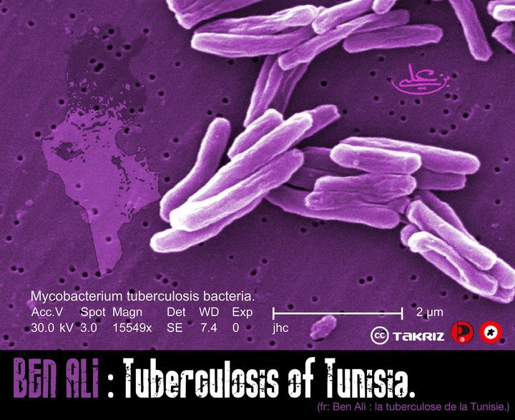
التحضير للثورة التونسية
حملة لتكريز تزعم أن بن علي هو سل تونس
الصورة من صفحة تكريز على فيسبوك وتم تحميلها بتاريخ 07-11-2010
الرابط

Slide 8
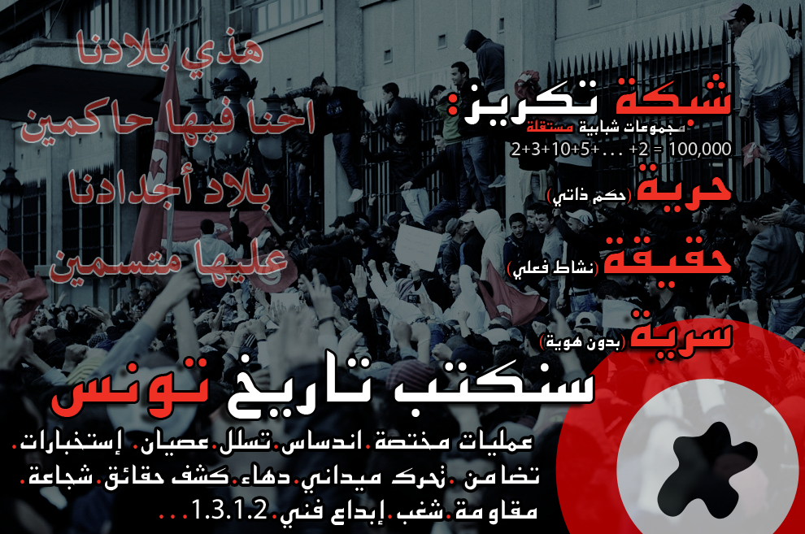
التحضير للثورة التونسية
قررت تكريز إطلاق الثورة في 13-12-2010
مر اليوم بسلام ولم تشهد أية استجابة من شعب تونس
وبعدها بأربعة أيام ....

Slide 9
حصلت حادثة احتراق بو عزيزي في
17-12-2010
راجع الحلقة السادسة: حقيقة محمد بوعزيزي

Slide 10

بعد احتراق بوعزيزي
تكريز تطلق حملة تشجع المواطنين على أخذ حقهم بيدهم، وعلى إشعال النار في تونس كلها.
نشر في صفحة تكريز بعد يومين من انتحار بوعزيزي
الرابط

Slide 11
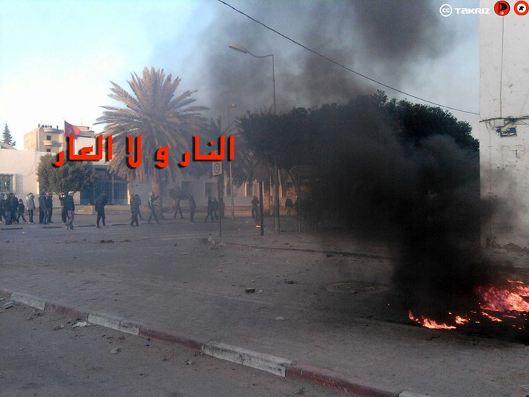
بعد احتراق بوعزيزي
دعوة أخرى لإحراق تونس
19-12-2010
الرابط

Slide 12
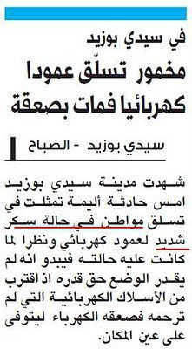
تطوير الحملة الإعلامية
تعليقا على خبر عن مقتل شخص بصعقة كهربائية، تقول تكريز: بن علي لا يحترم شهداءنا
الرابط

Slide 13
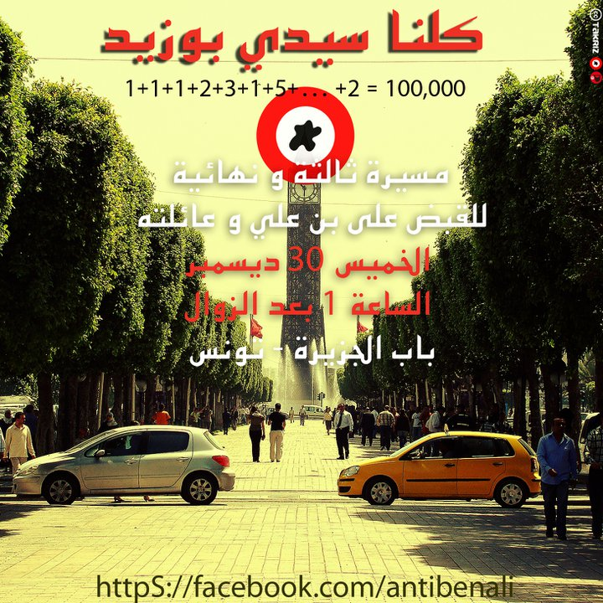
تطوير الحملة الإعلامية
تكريز تدعو للقبض على بن علي وعائلته
نشرت بتاريخ 29-12-2010
أكبر مظاهرة شهدتها تونس قبل يوم رحيل بن علي شارك فيها حوالي 1000 شخص
الرابط

Slide 14
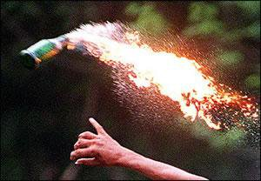
نجحت تكرير في إطلاق دوامة العنف
تقول تكريز: مواجهات الان في تالة والشباب يلتجؤون لاستعمال المولوتوف
05-01-2011
الرابط

Slide 15
في اليوم التالي قتل شخص على يد الشرطة
وتولى الإعلام المهمة
شاهدوا الحلقة الأولى: هل كانت ثورة تونس سلمية؟

Slide 16
في 14-01-2011 دعا حزب التحرير السلفي لمظاهرة كبيرة في تونس لإسقاط الجمهورية وإقامة الخلافة الإسلامية
وفي نفس اليوم رحل بن علي

Slide 17

بعد الثورة
دعوة من تكريز لإفناء الشرطة ولاغتصابهم.

Slide 18
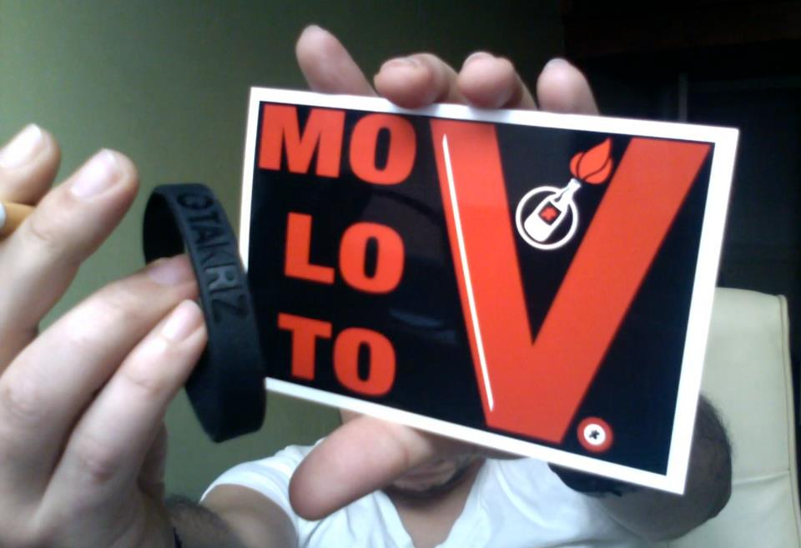
بعد الثورة
حملة جديدة تطلقها تكريز تحمل شعار قنبلة المولوتوف
التاريخ 17-02-2012
الرابط

Slide 19
تحافظ تكريز على سريتها ولم يظهر قادتها للعلن حتى الآن

Slide 20
لا تصدقوا فورا
تحققوا بأنفسكم
الأيهم صالح
www.alayham.com

